Slide 1


BOLIVIA
Oficialmente Estado Plurinacional de Bolivia, es un país situado en el centro-oeste de América del Sur. Limita al norte y al este con Brasil, al sur con Paraguay y Argentina, y al oeste con Chile y Perú, no tiene salida al mar. Su superficie es la sexta más extensa de Iberoamérica y comprende distintos espacios geográficos como la cordillera de los Andes, el Altiplano, la Amazonía, los Llanos de Moxos y el Chaco, siendo así uno de los países con mayor biodiversidad en el mundo.
Se divide en nueve departamentos y mantiene una reclamación territorial a Chile por una salida soberana al océano Pacífico. Sucre es la capital y sede del órgano judicial, mientras que La Paz es la sede de los órganos ejecutivo, legislativo y electoral.
En su territorio se desarrollaron civilizaciones antiguas como Tiwanaku, la Cultura Hidráulica de las Lomas y la cultura moxeña. Primero los incas y posteriormente los conquistadores españoles dominaron el territorio hasta que el país se independizó en 1825.
Creó: Jeremías
Para: mis pps
Música: Ditus-Aranjuez

Slide 2
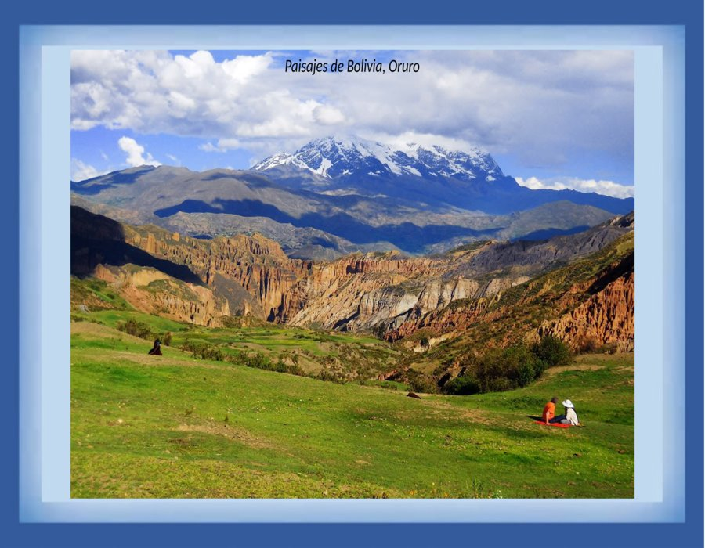

Slide 3
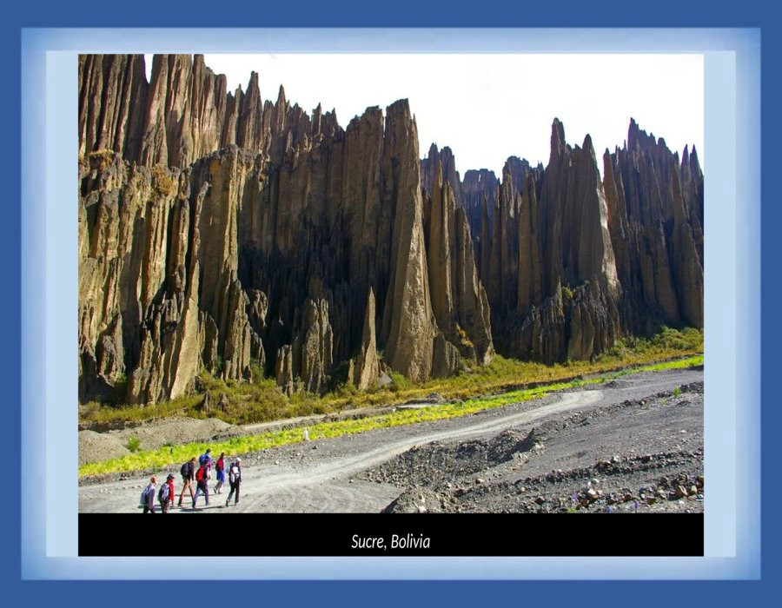

Slide 4
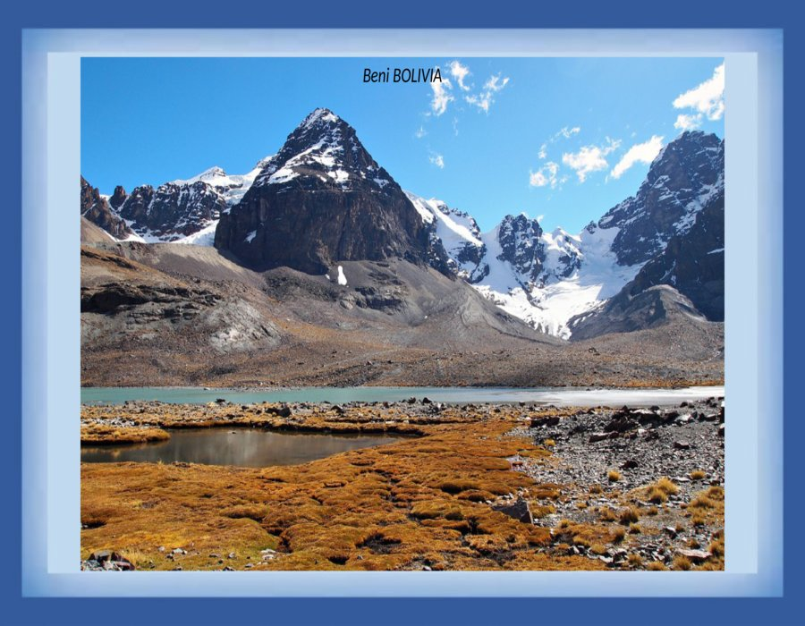

Slide 5
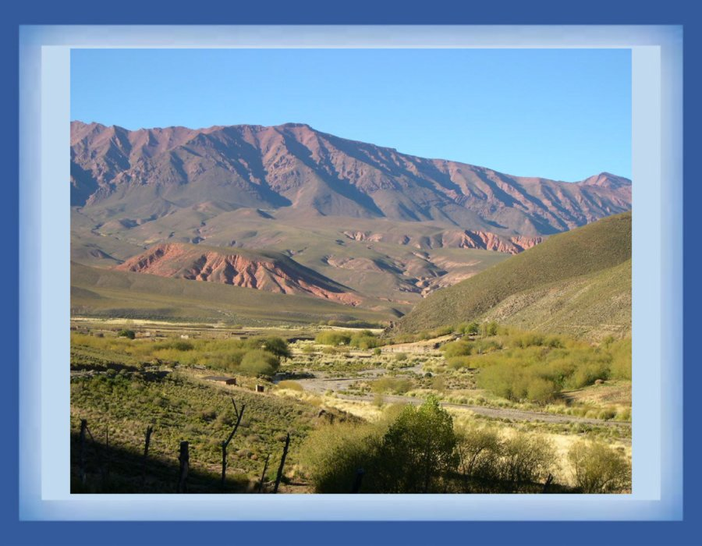

Slide 6
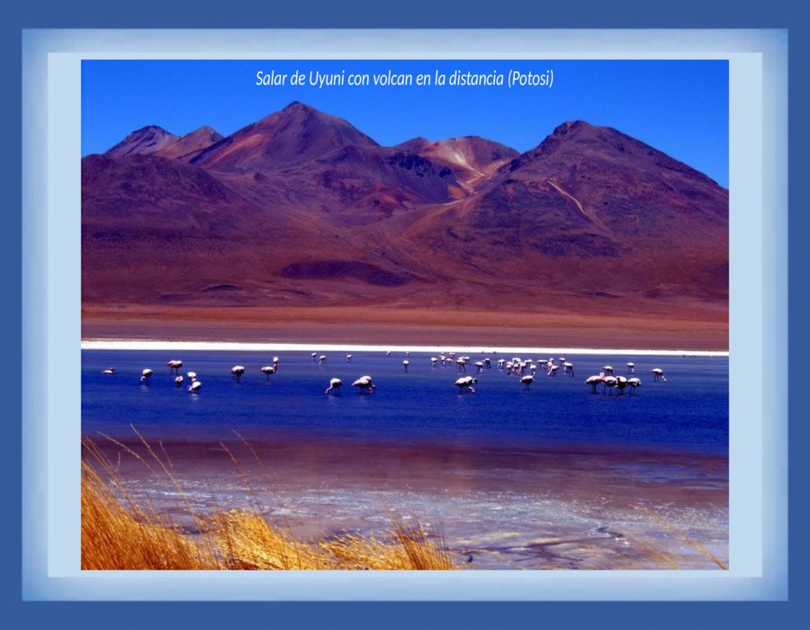

Slide 7
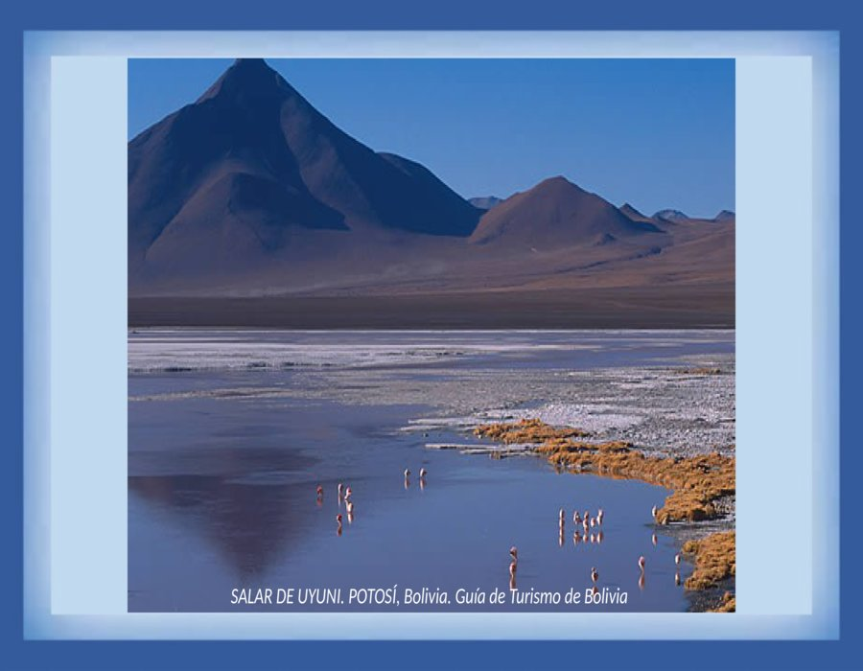

Slide 8
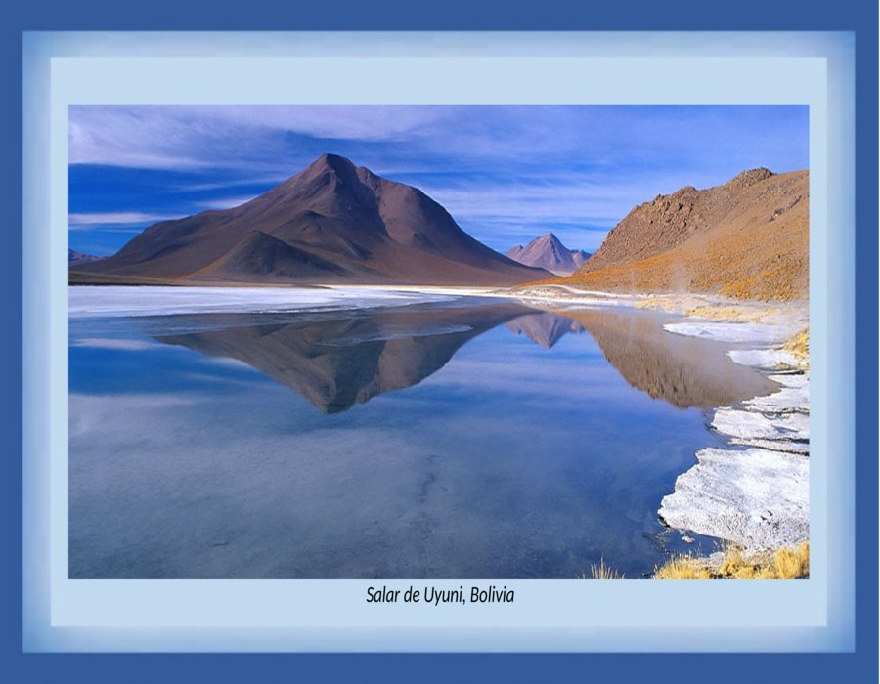

Slide 9
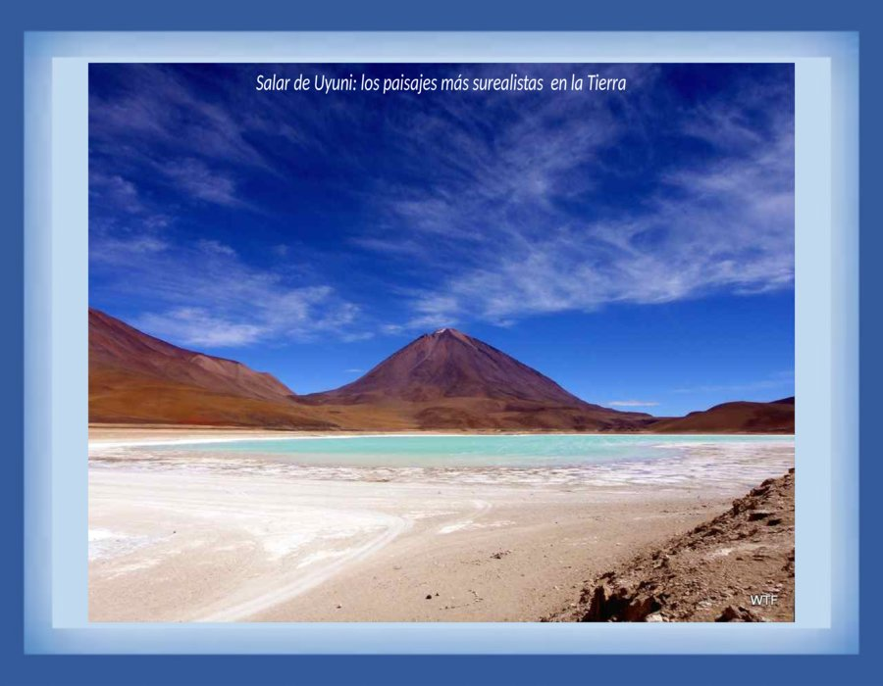

Slide 10
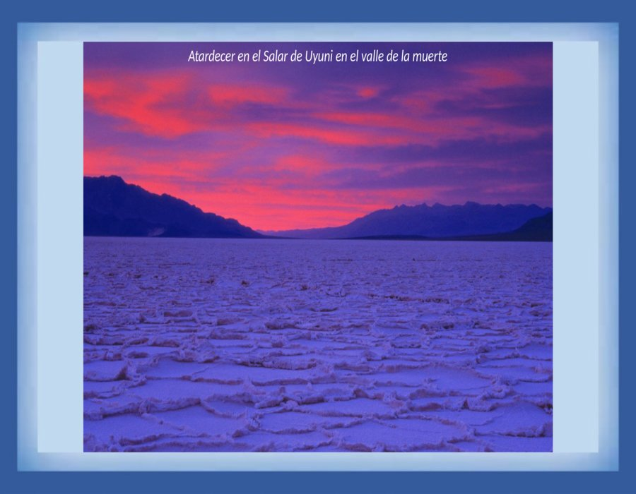

Slide 11
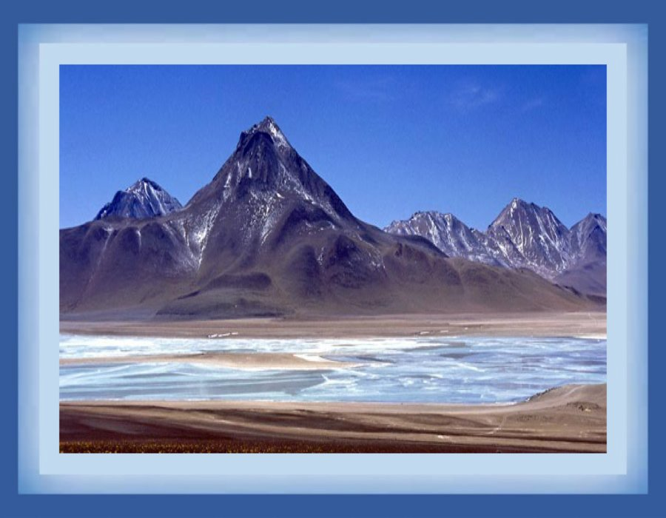

Slide 12
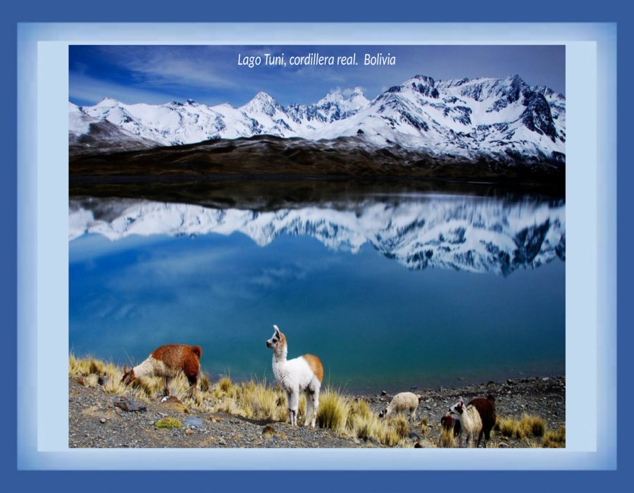

Slide 13
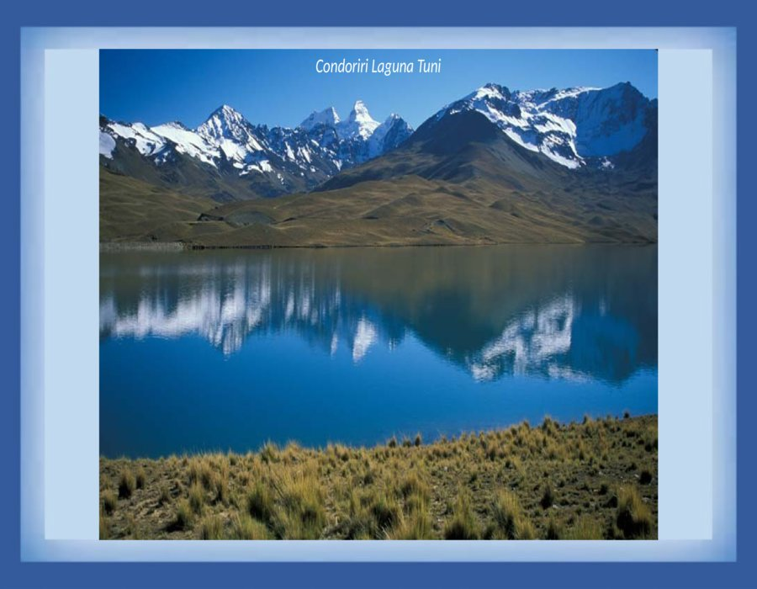

Slide 14
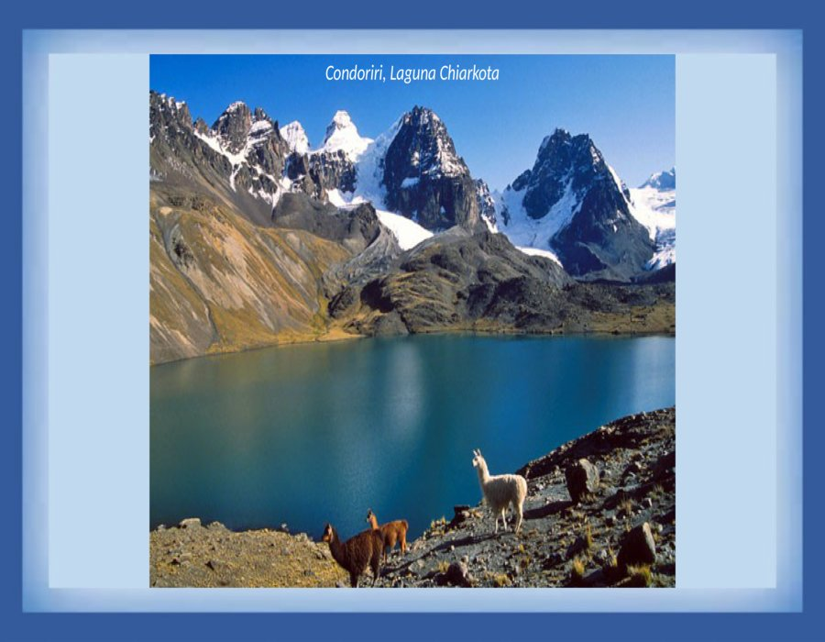

Slide 15
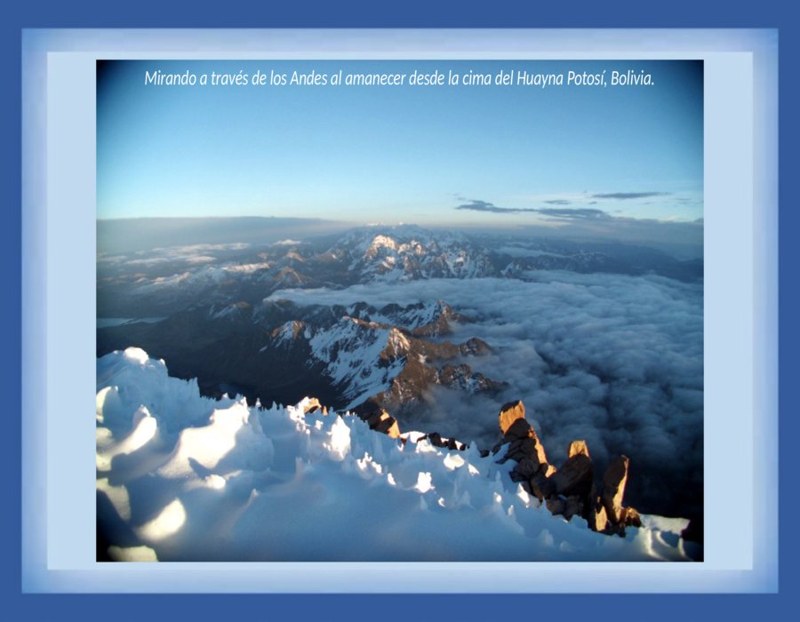

Slide 16
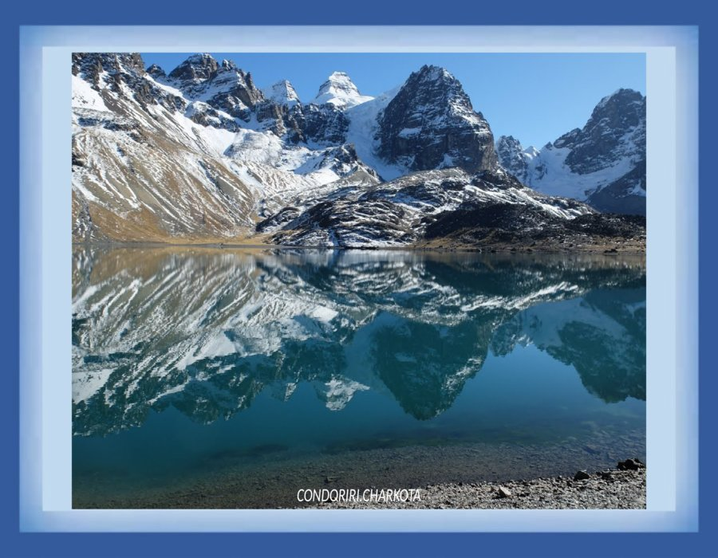

Slide 17
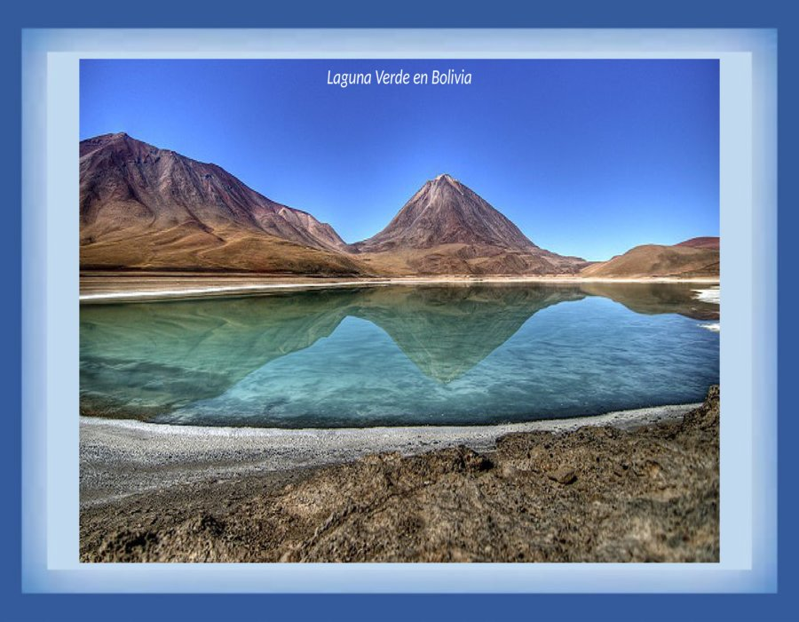

Slide 18
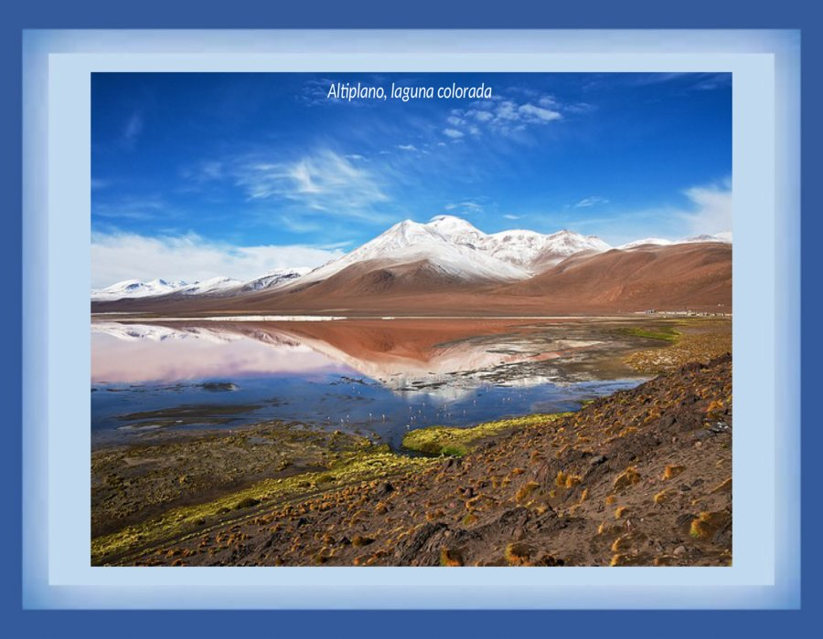

Slide 19
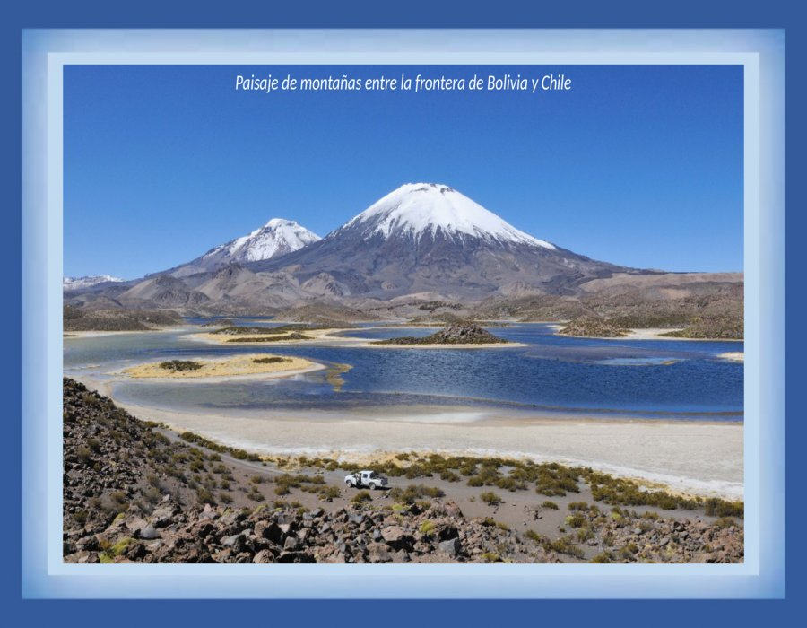

Slide 20
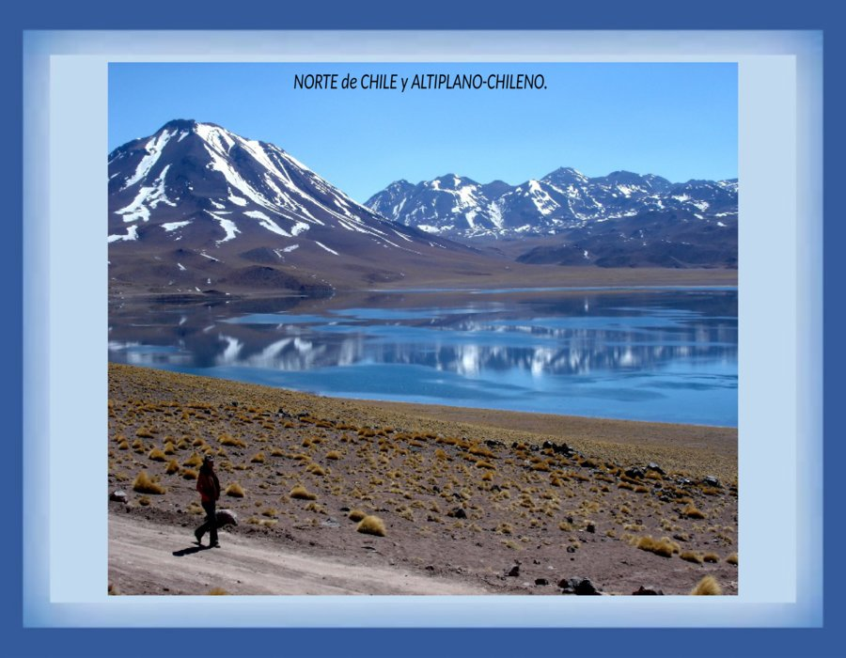

Slide 21
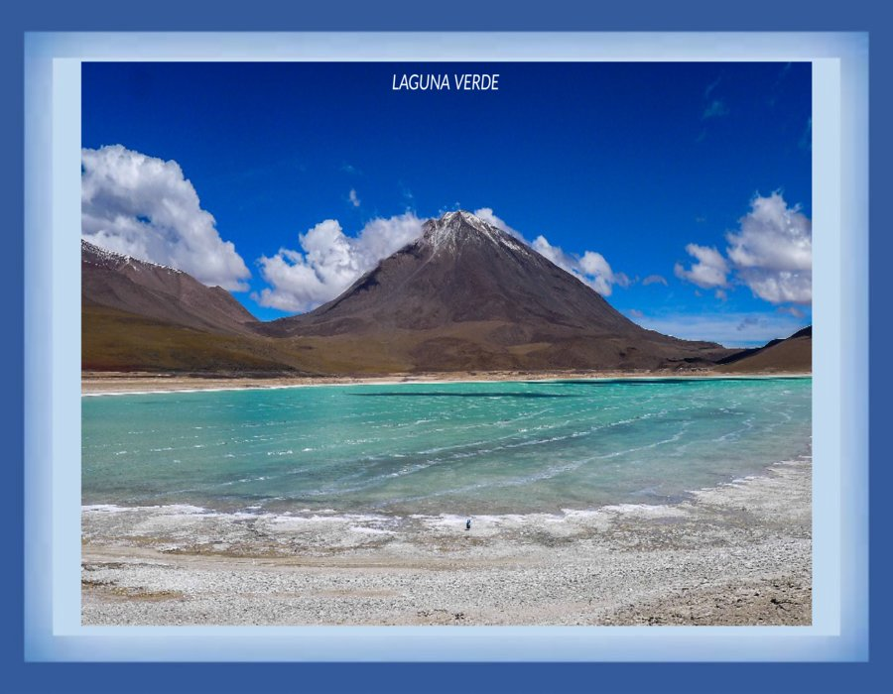

Slide 22
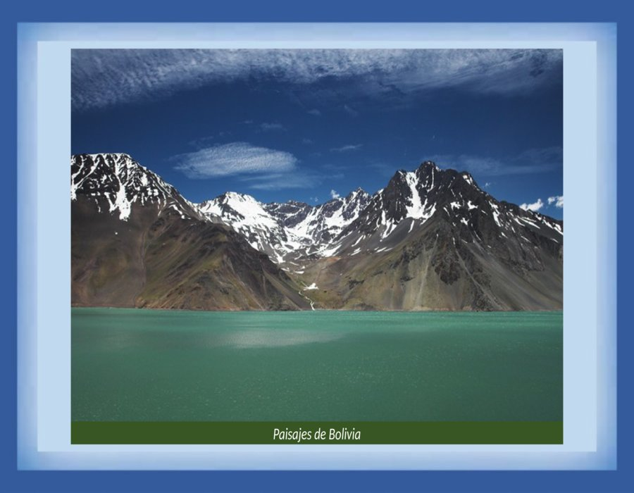

Slide 23
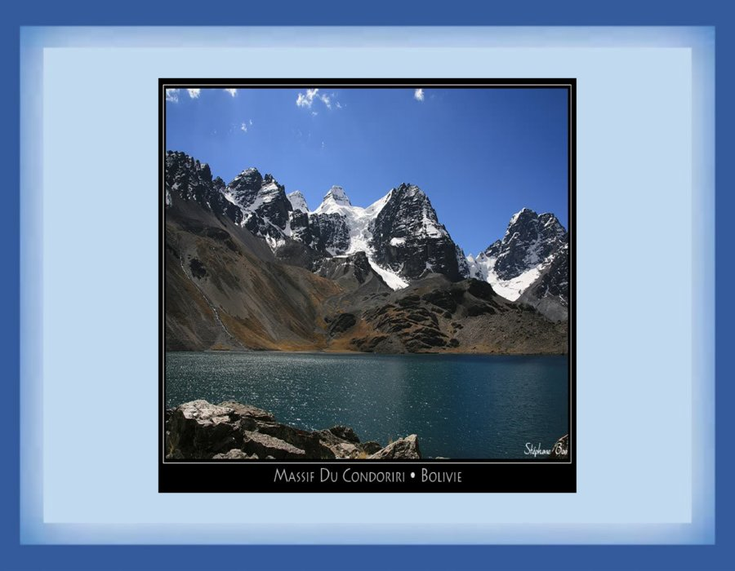

Slide 24
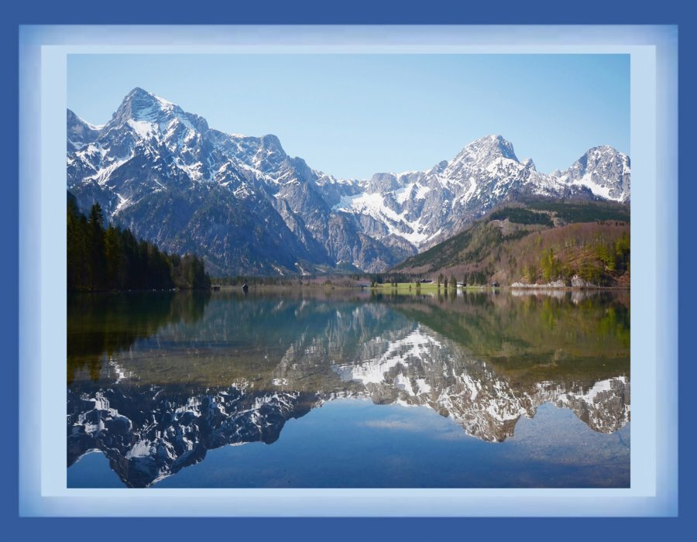

Slide 25
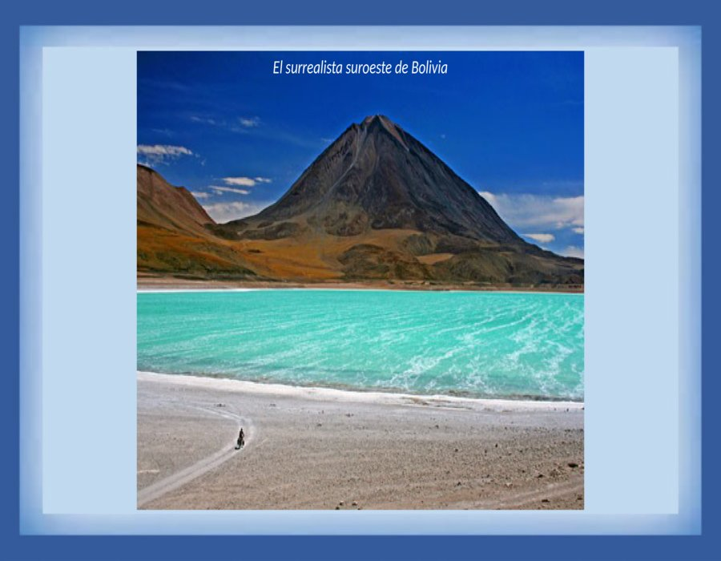

Slide 26
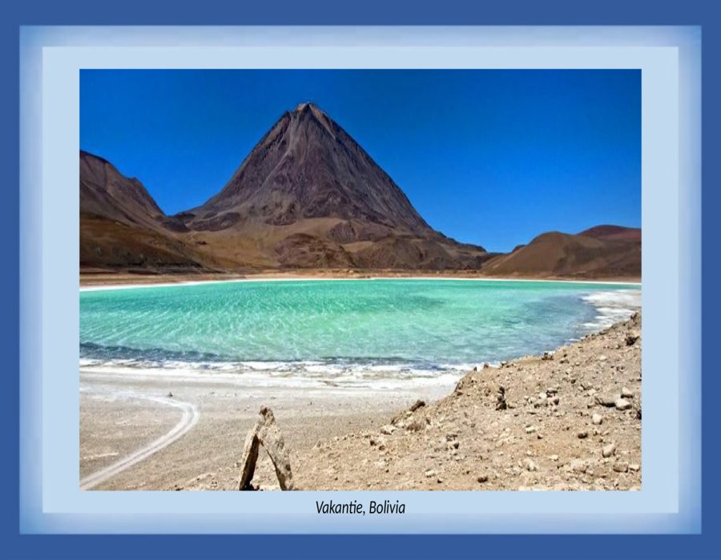

Slide 27
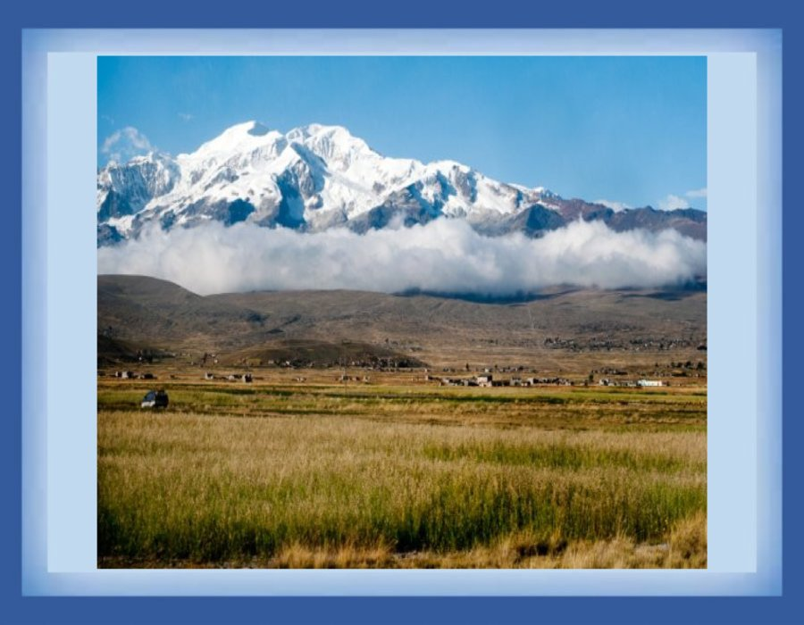

Slide 28
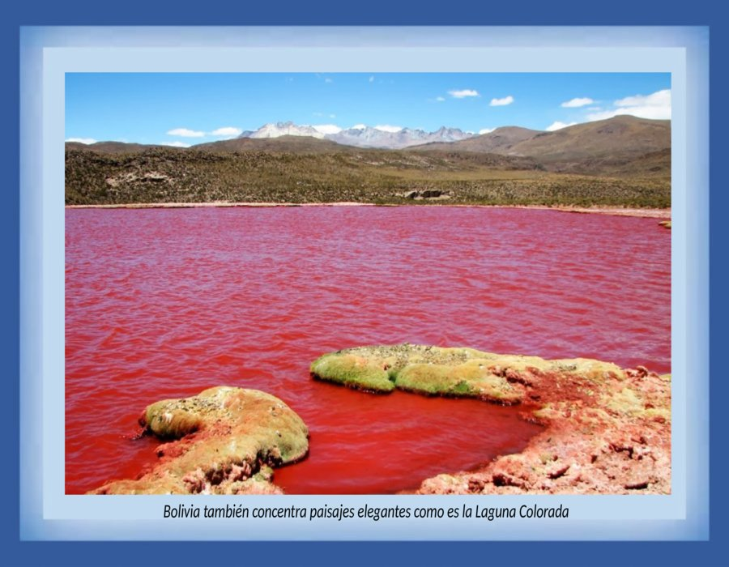

Slide 29
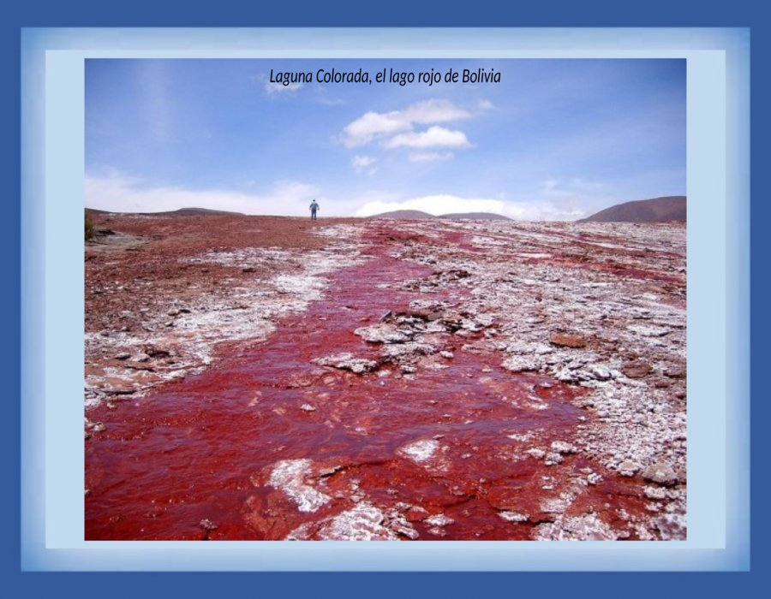

Slide 30
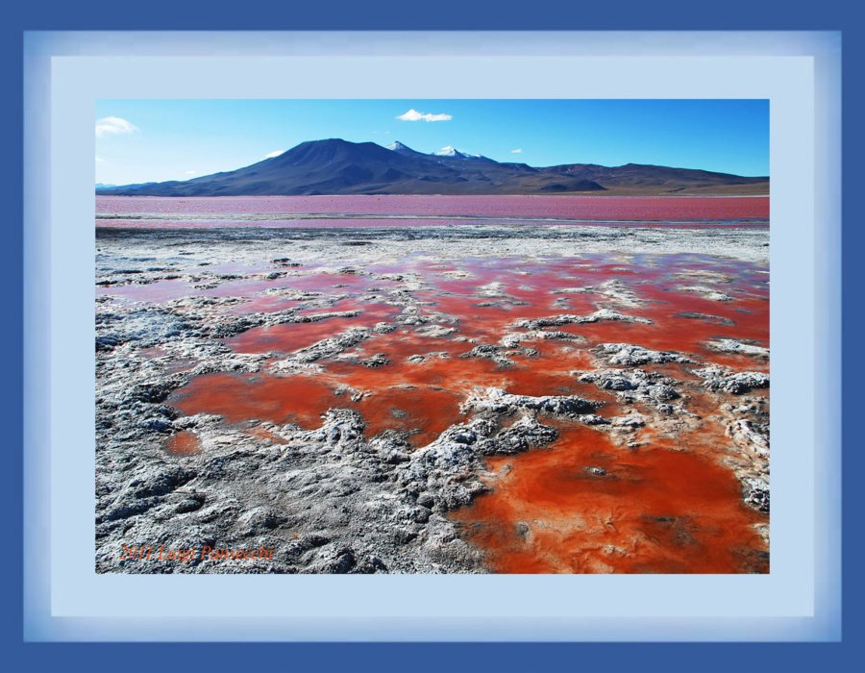

Slide 31
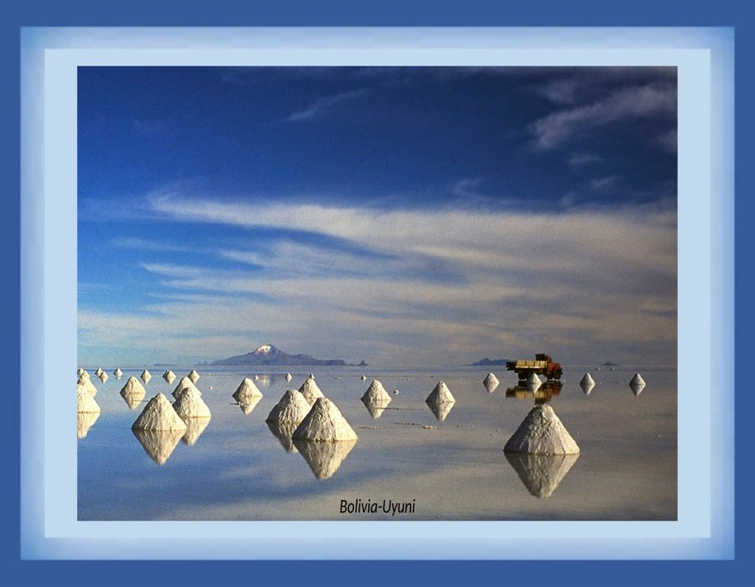

Slide 32
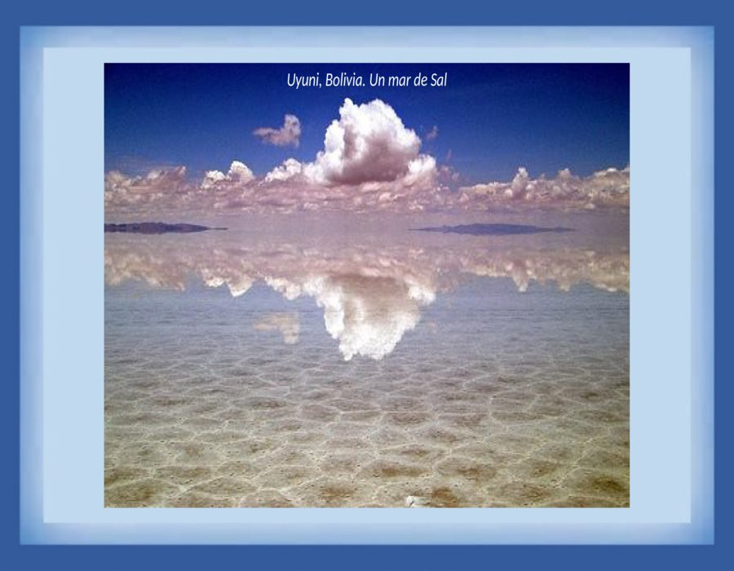

Slide 33
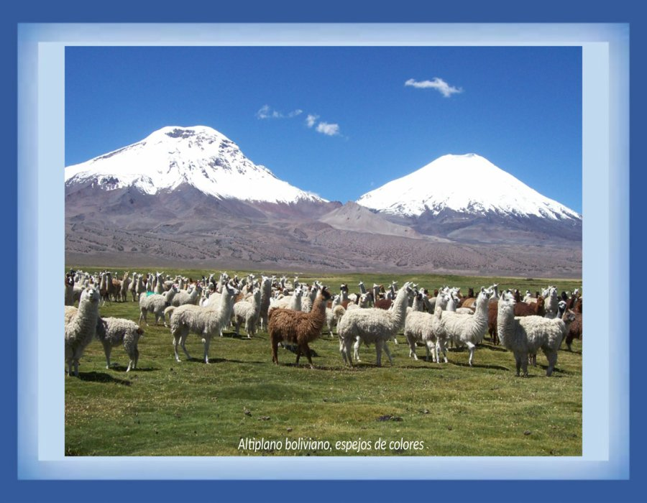

Slide 34
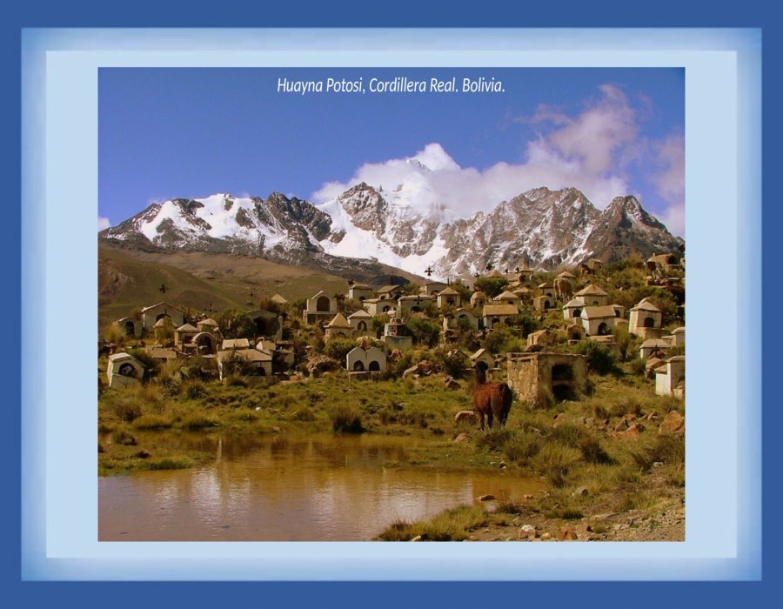

Slide 35
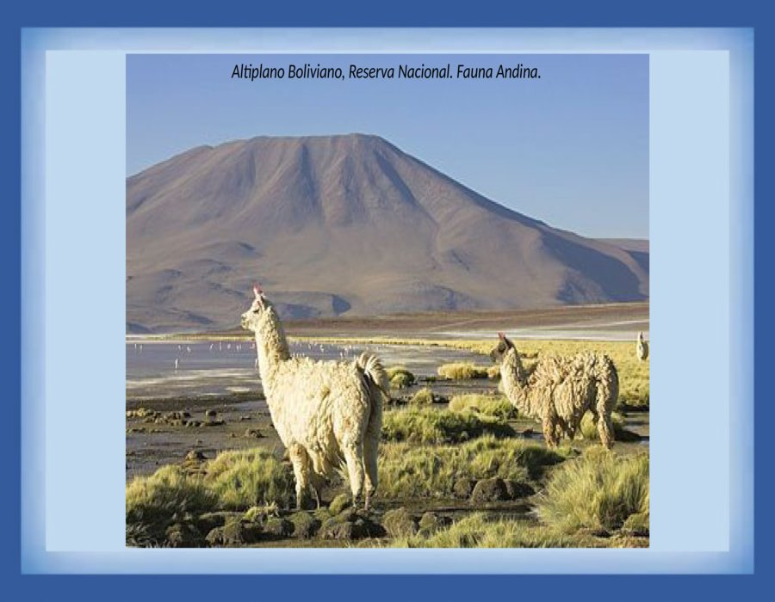

Slide 36
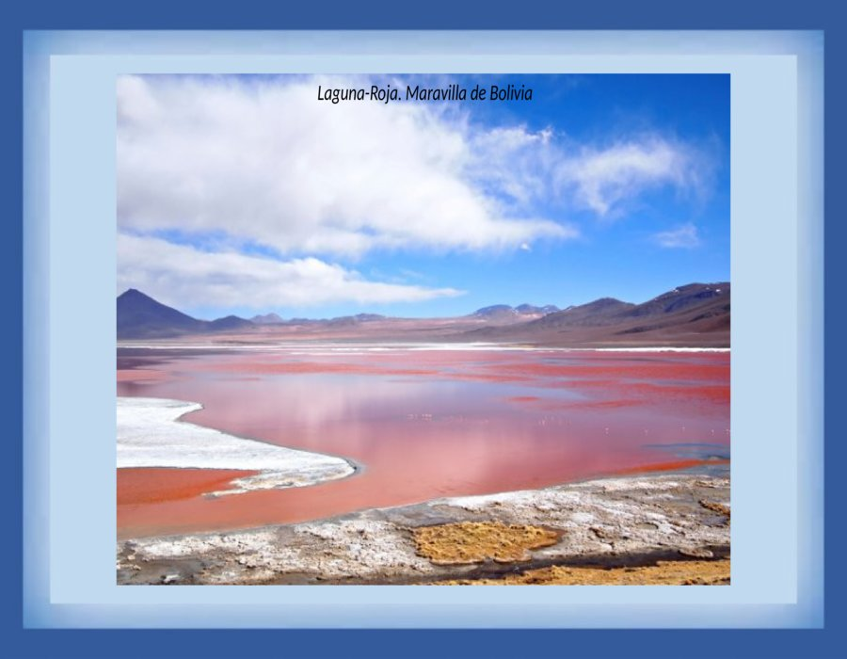

Slide 37
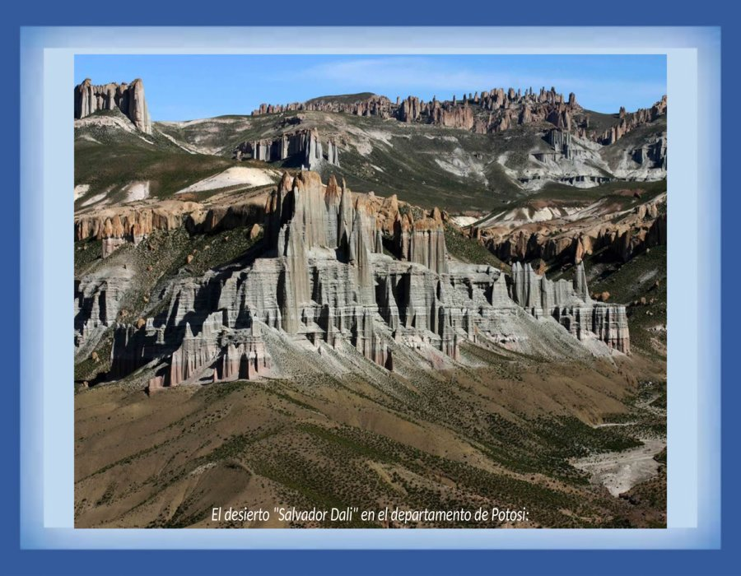

Slide 38
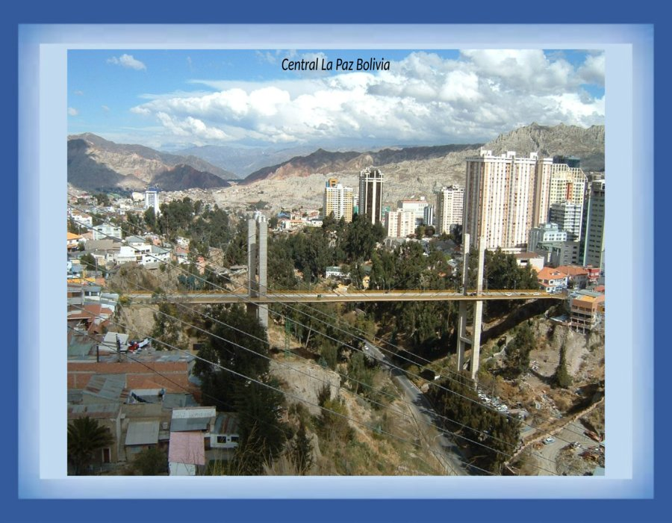

Slide 39
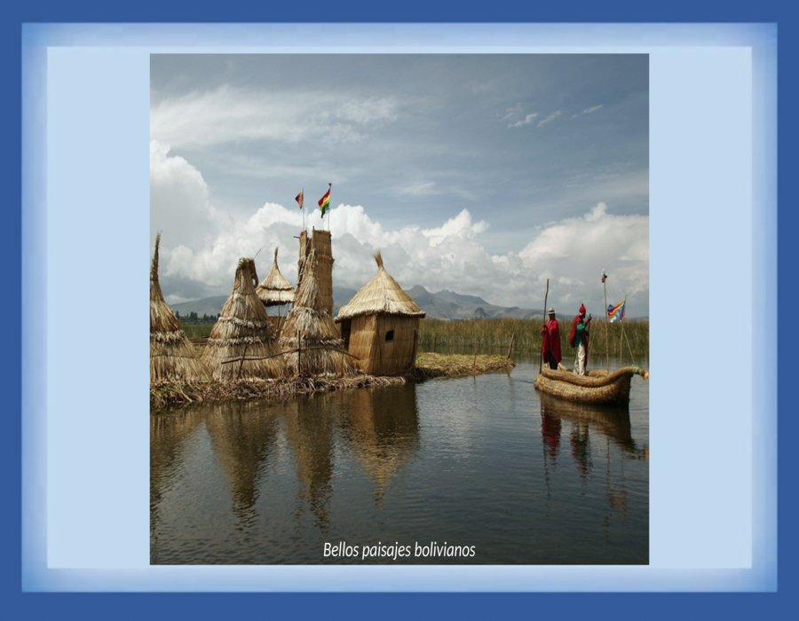

Slide 40
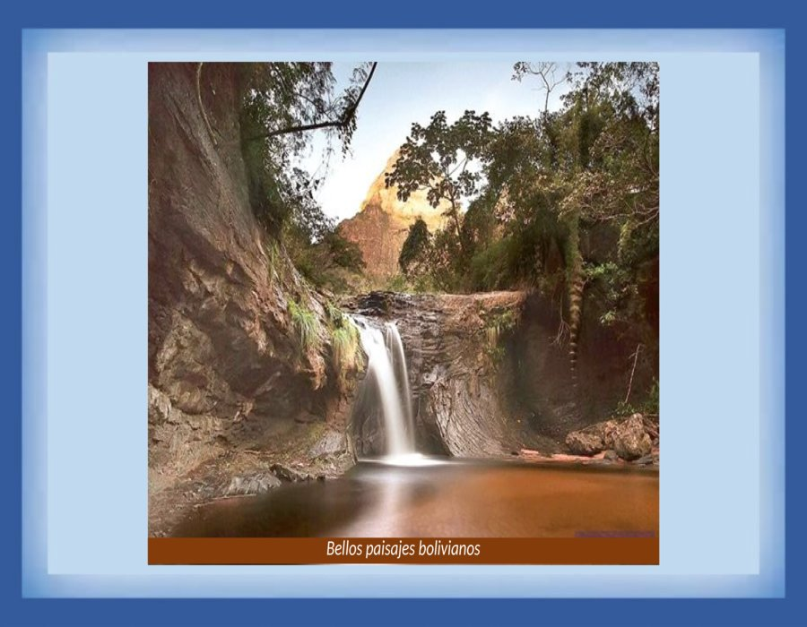

Slide 41
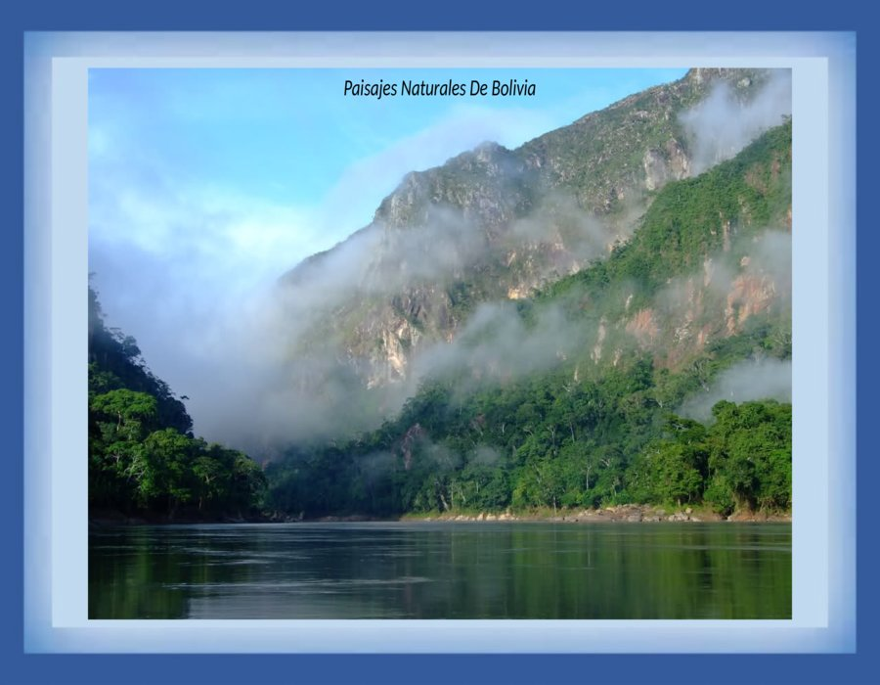

Slide 42
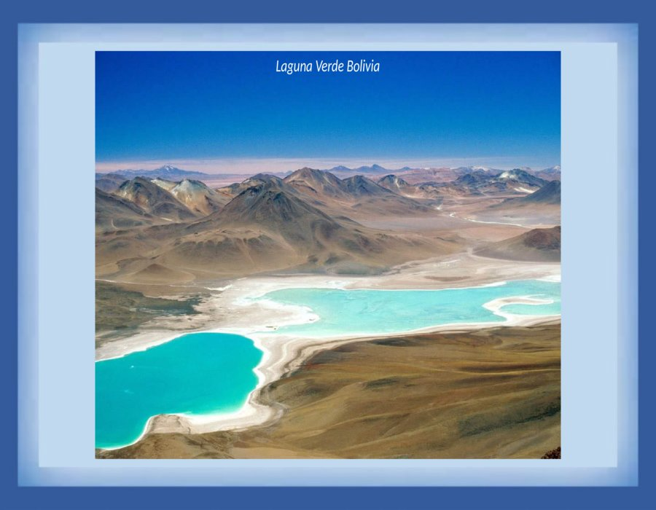

Slide 43
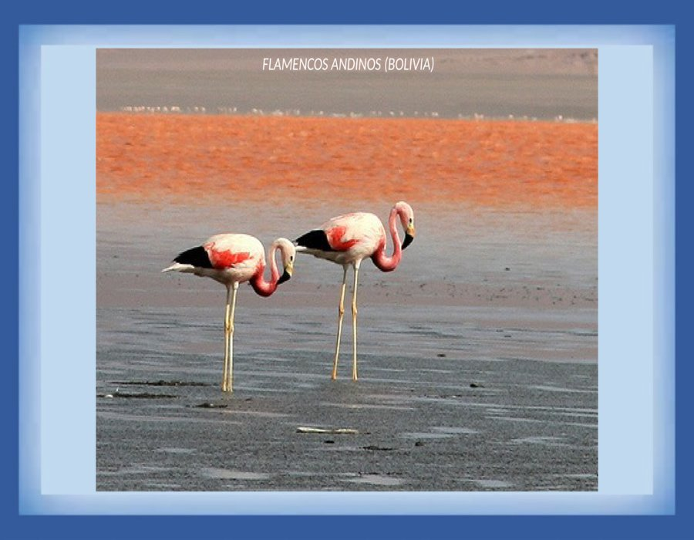

Slide 44
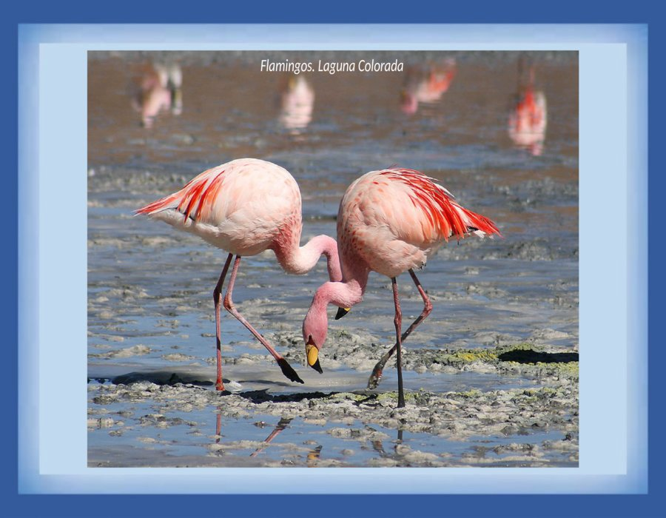

Slide 45
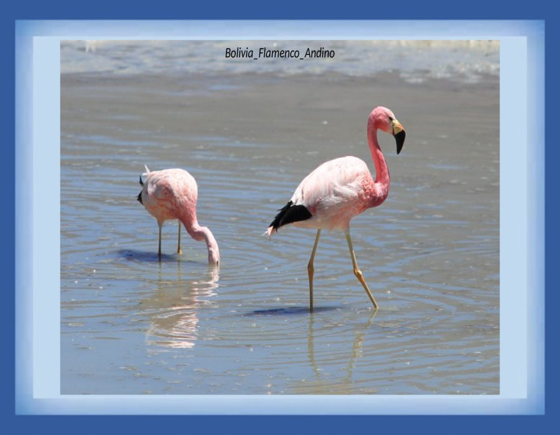

Slide 46
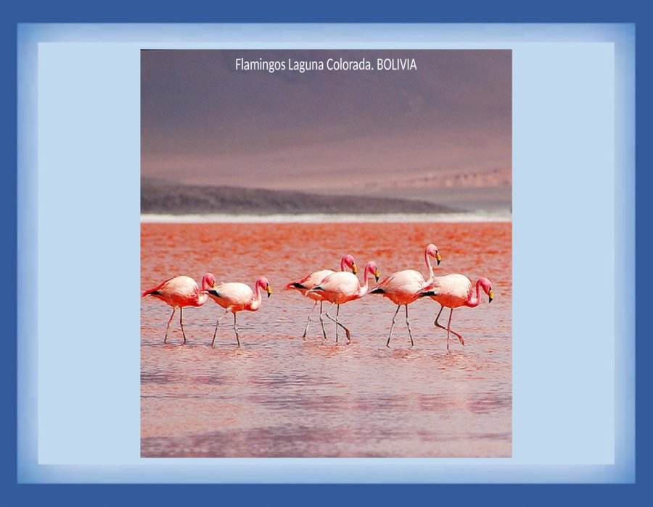

Slide 47
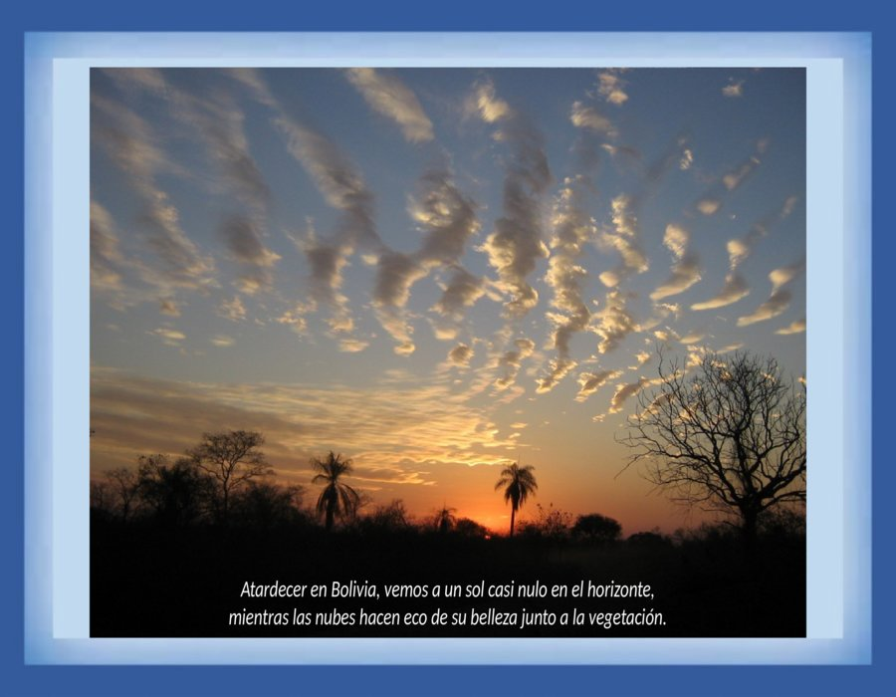

Slide 48
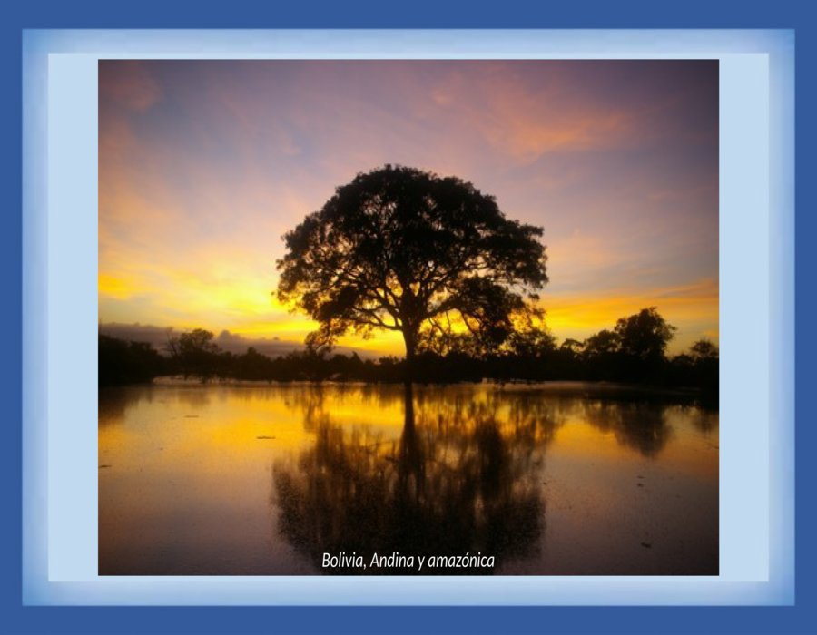

Slide 49
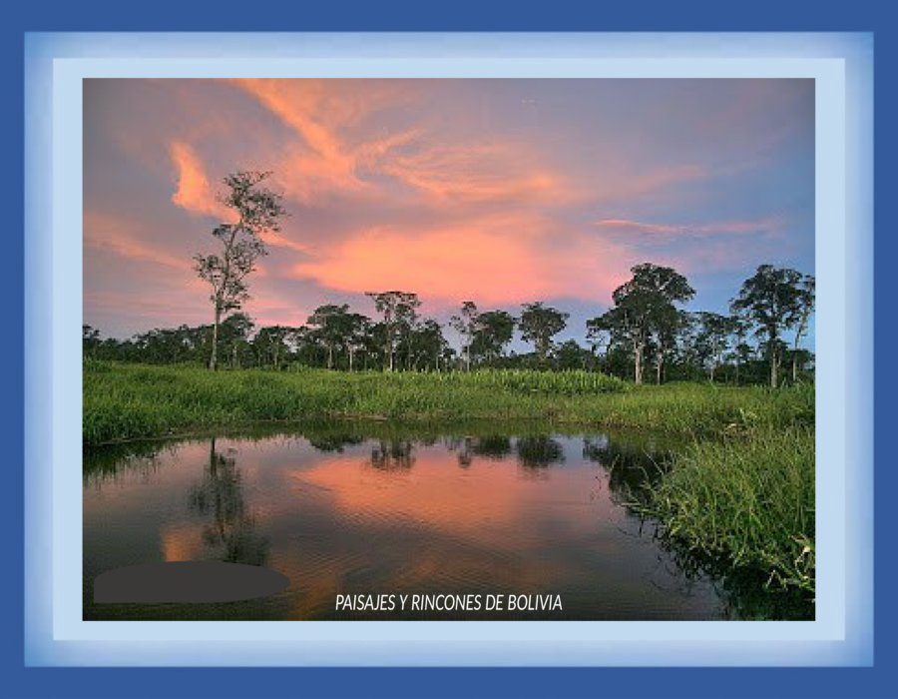

Slide 50
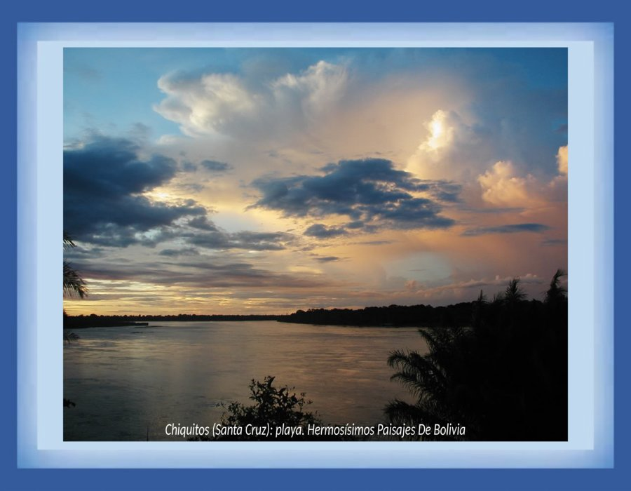

Slide 51
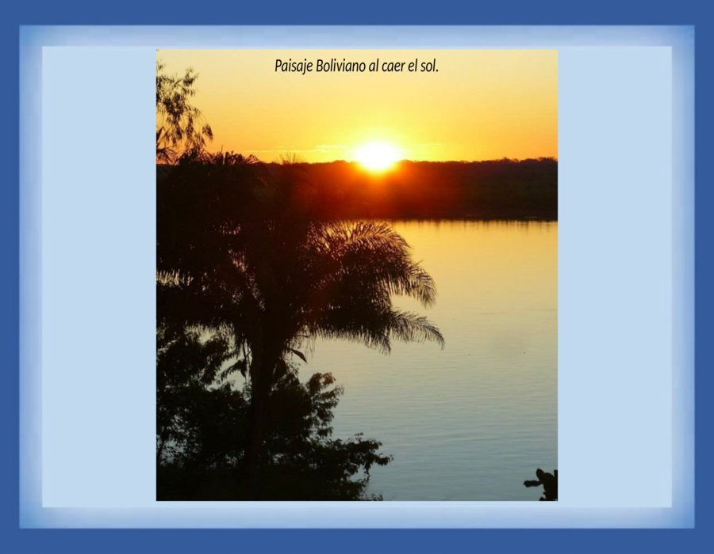

Slide 52


Slide 53


Slide 54


Slide 55


Slide 56


Slide 57


Slide 58


Slide 59


Slide 60


Slide 61


Slide 62







¿Te ha gustado?
Puedes ver más entrando
Aquí
Además puedes recibir powerpoints en tu correo electrónico suscribiéndote aquí:

